Slide 1
РУСЕНСКИ УНИВЕРСИТЕТ “АНГЕЛ КЪНЧЕВ“
Система за електронно обучение
проф. Цветомир Василев
проф. Валентина Войноховска

Slide 2
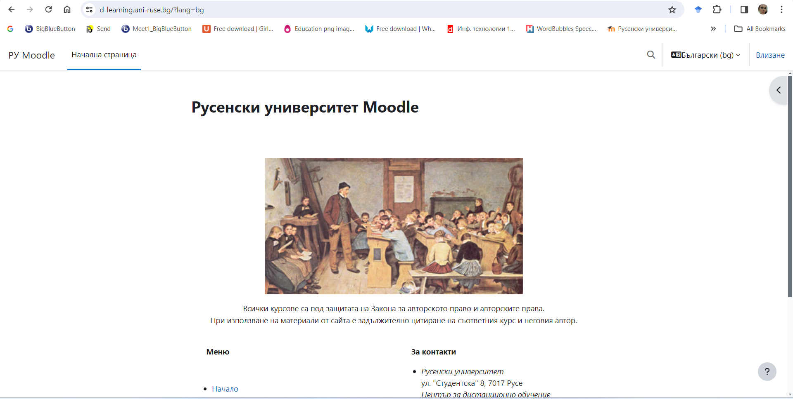
Вход в системата:
https://d-learning.uni-ruse.bg/

Slide 3
Имейл адрес в uni-ruse.bg

Slide 4
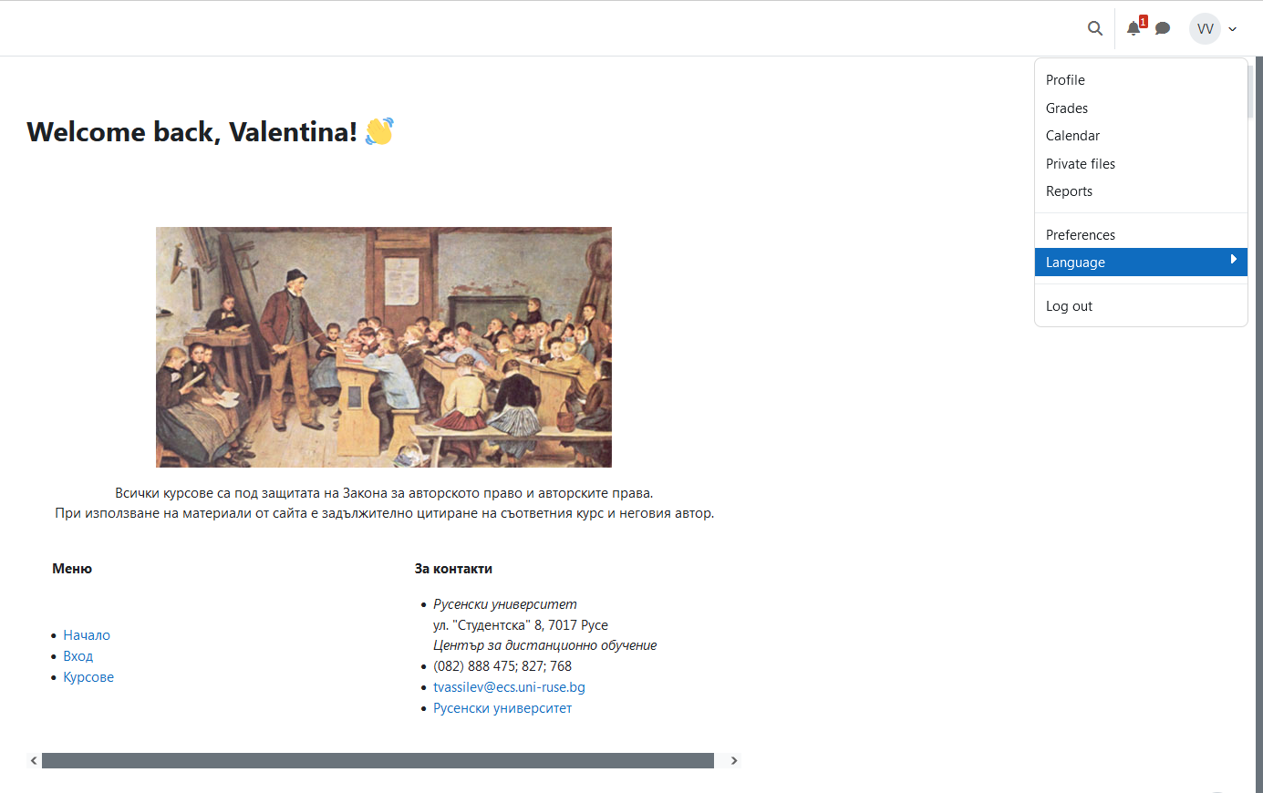
Промяна на езика

Slide 5
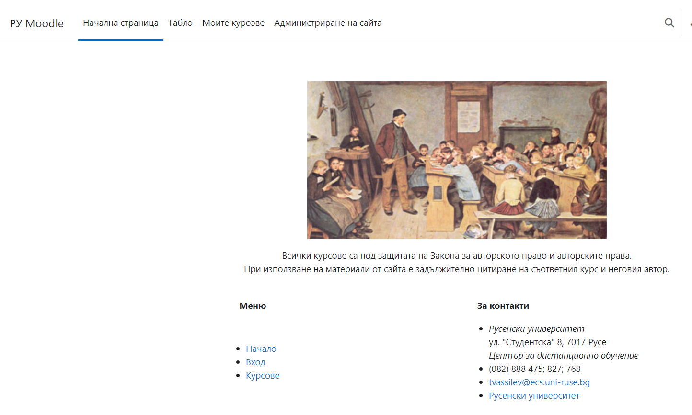
След влизане…

Slide 6
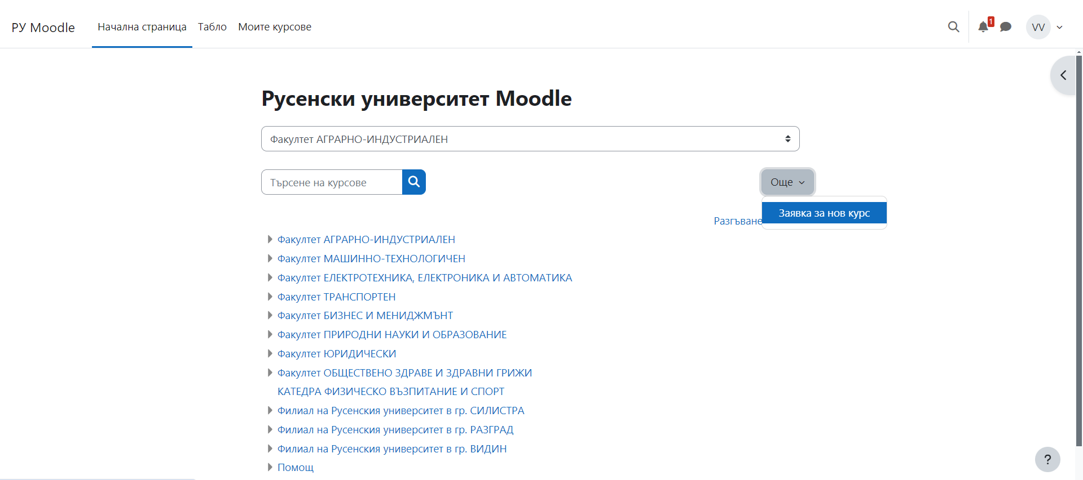
Заявка за нов курс

Slide 7
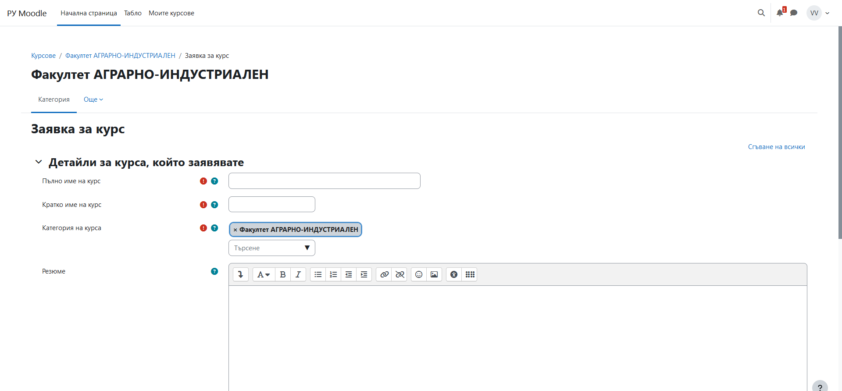
Заявка за нов курс - формуляр

Slide 8
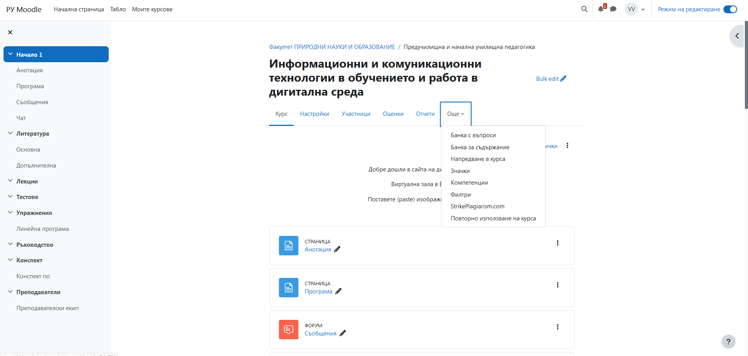
Основна навигация на курса

Slide 9
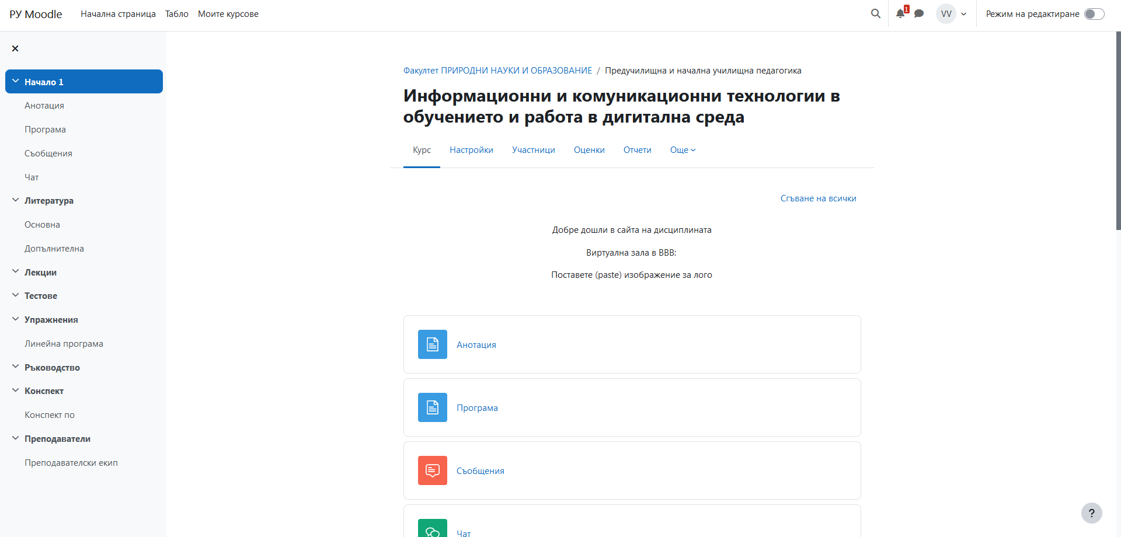
Редактиране на курса
Преподавателят може да редактира курса след като е избрал Включи редактирането!
Навигация

Slide 10
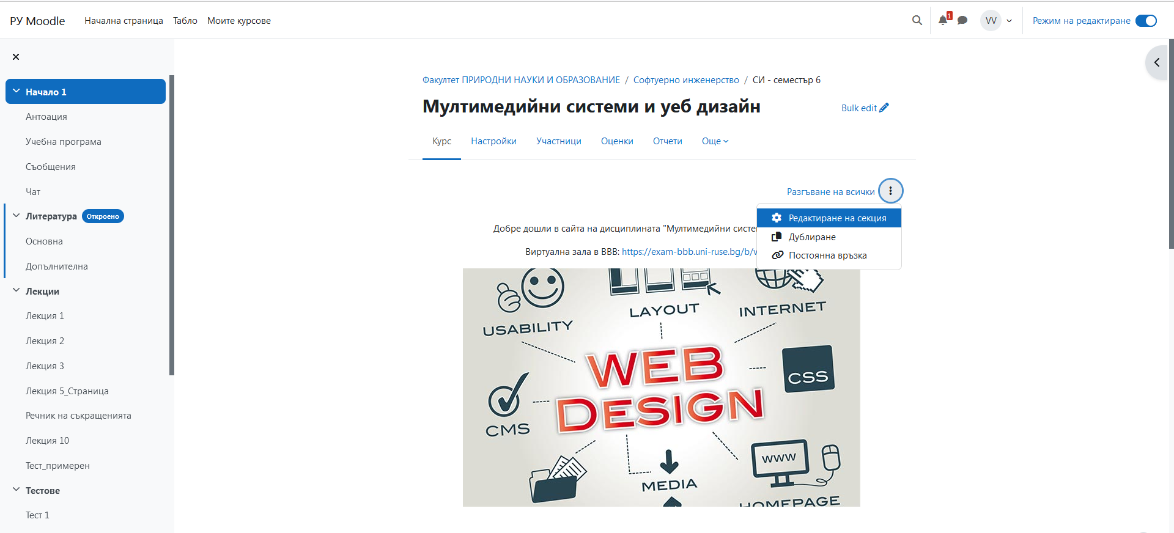
Анотация, виртуална зала, лого
За да редактираме тази област избираме Редактиране на секция

Slide 11
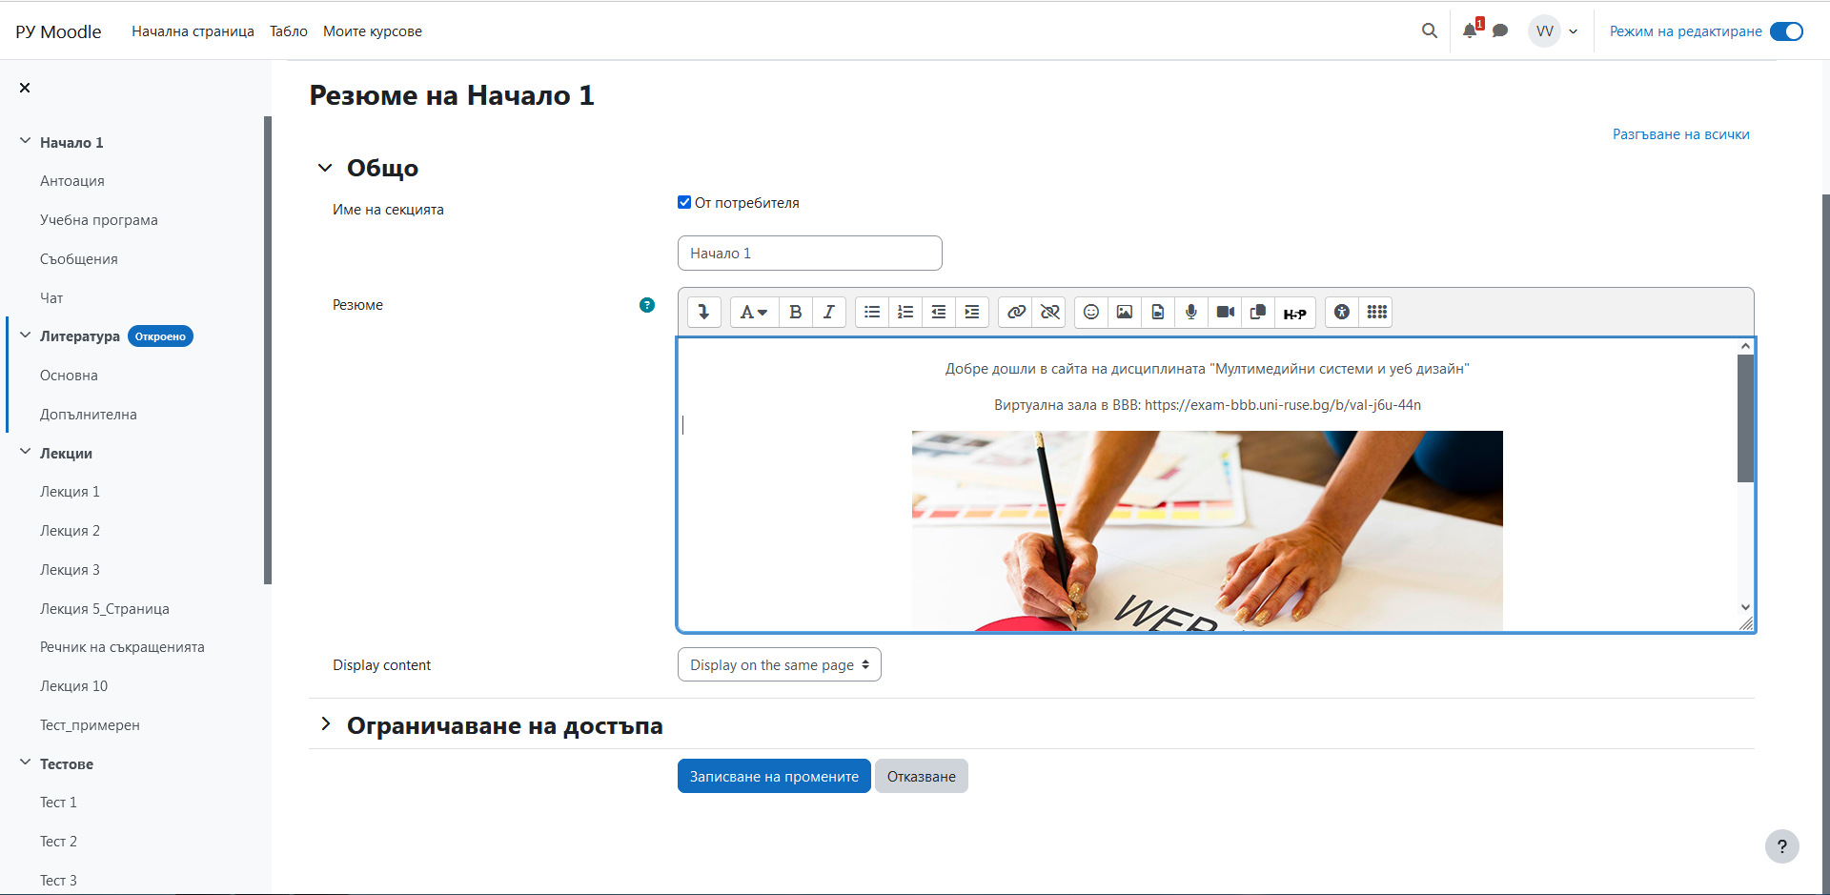
Анотация, виртуална зала, лого
Логото се поставя
с Copy->Paste

Slide 12
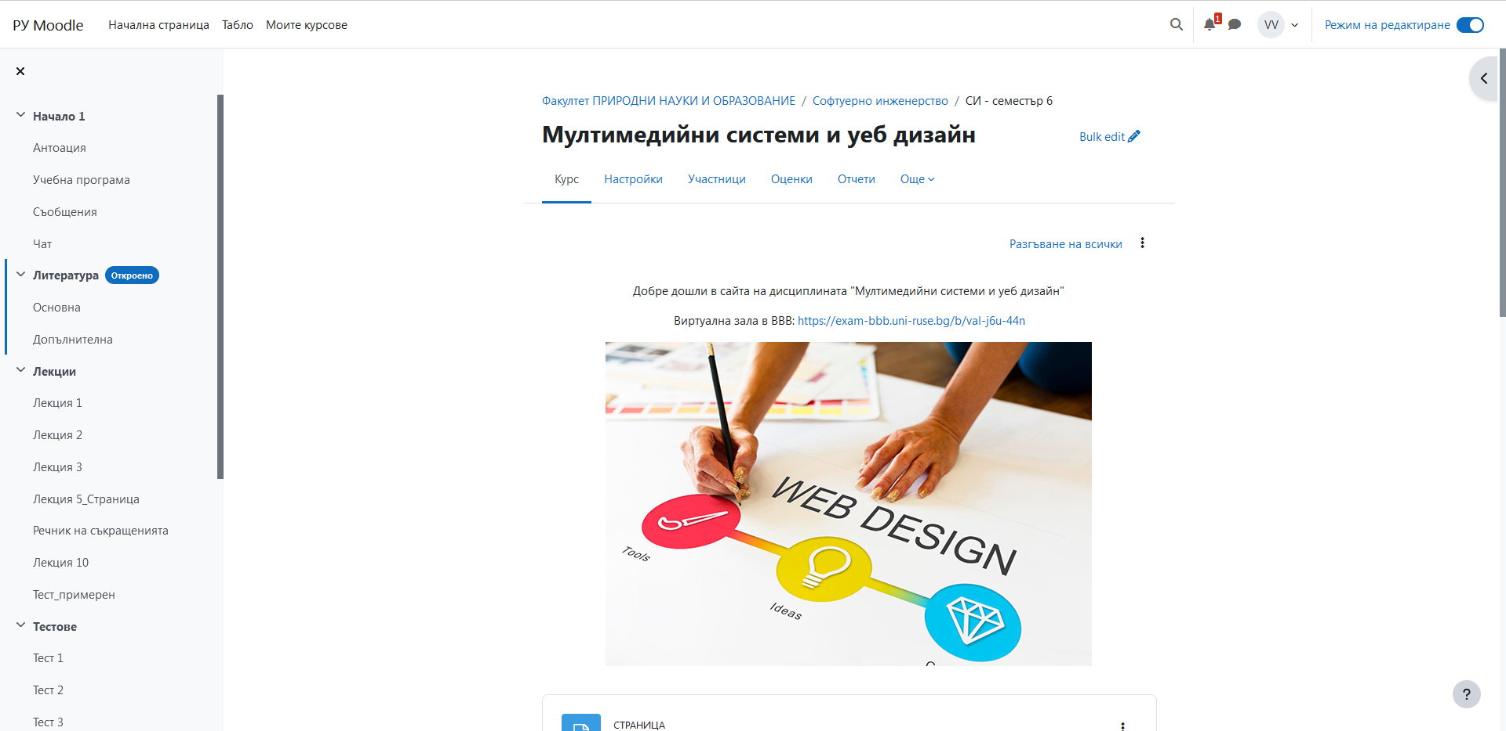
Анотация, виртуална зала, лого

Slide 13
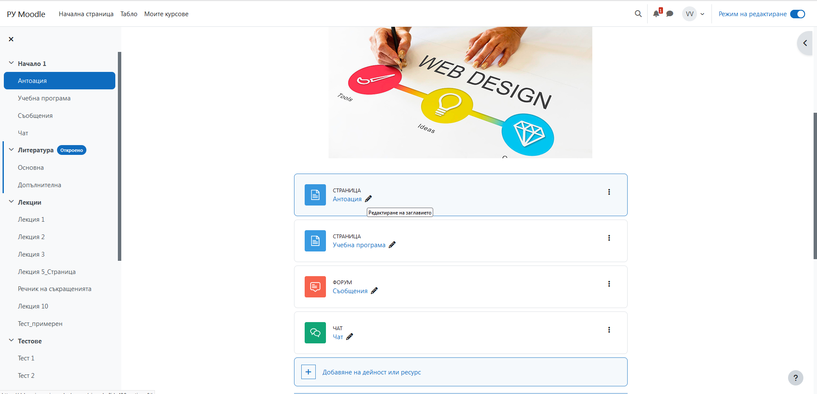
Редактиране на заглавията на секциите
Ако искаме да променим заглавията на секциите кликваме върху иконата „Молив “.
Например, ако искаме да променим. „Анотация“ на „Въведение“

Slide 14
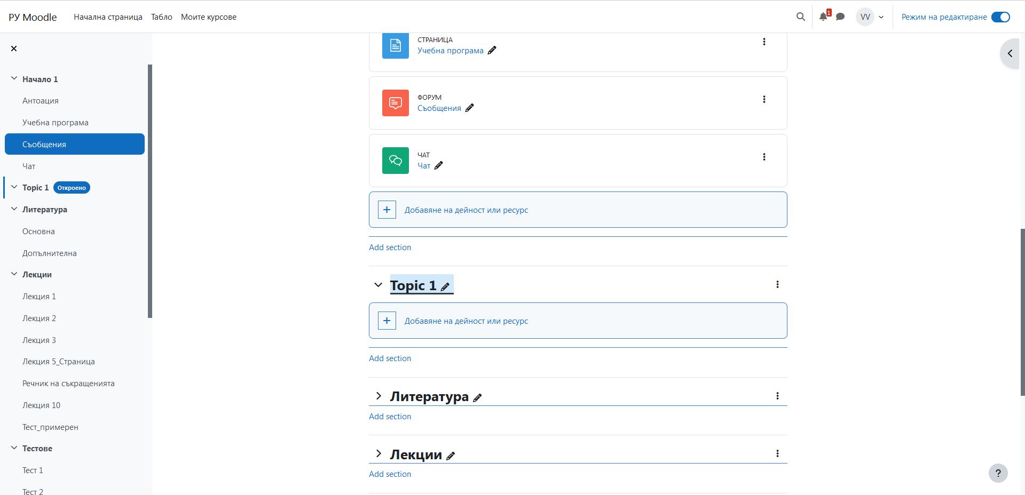
Добавяне на нова секция
Добавяне
на секция
Изтриване
на секция

Slide 15
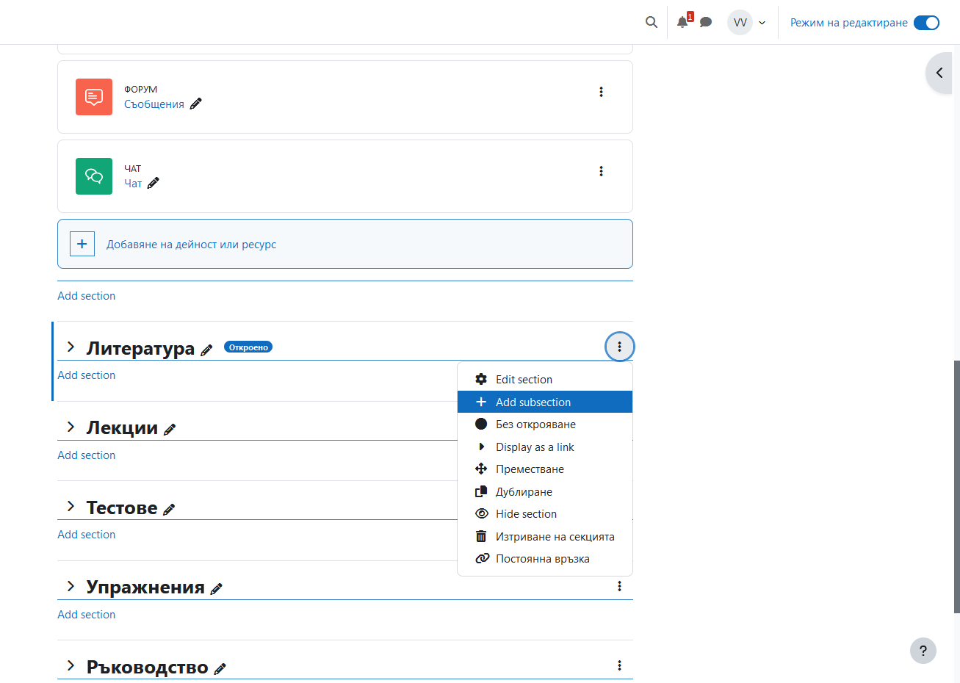
Добавяне на подсекция

Slide 16
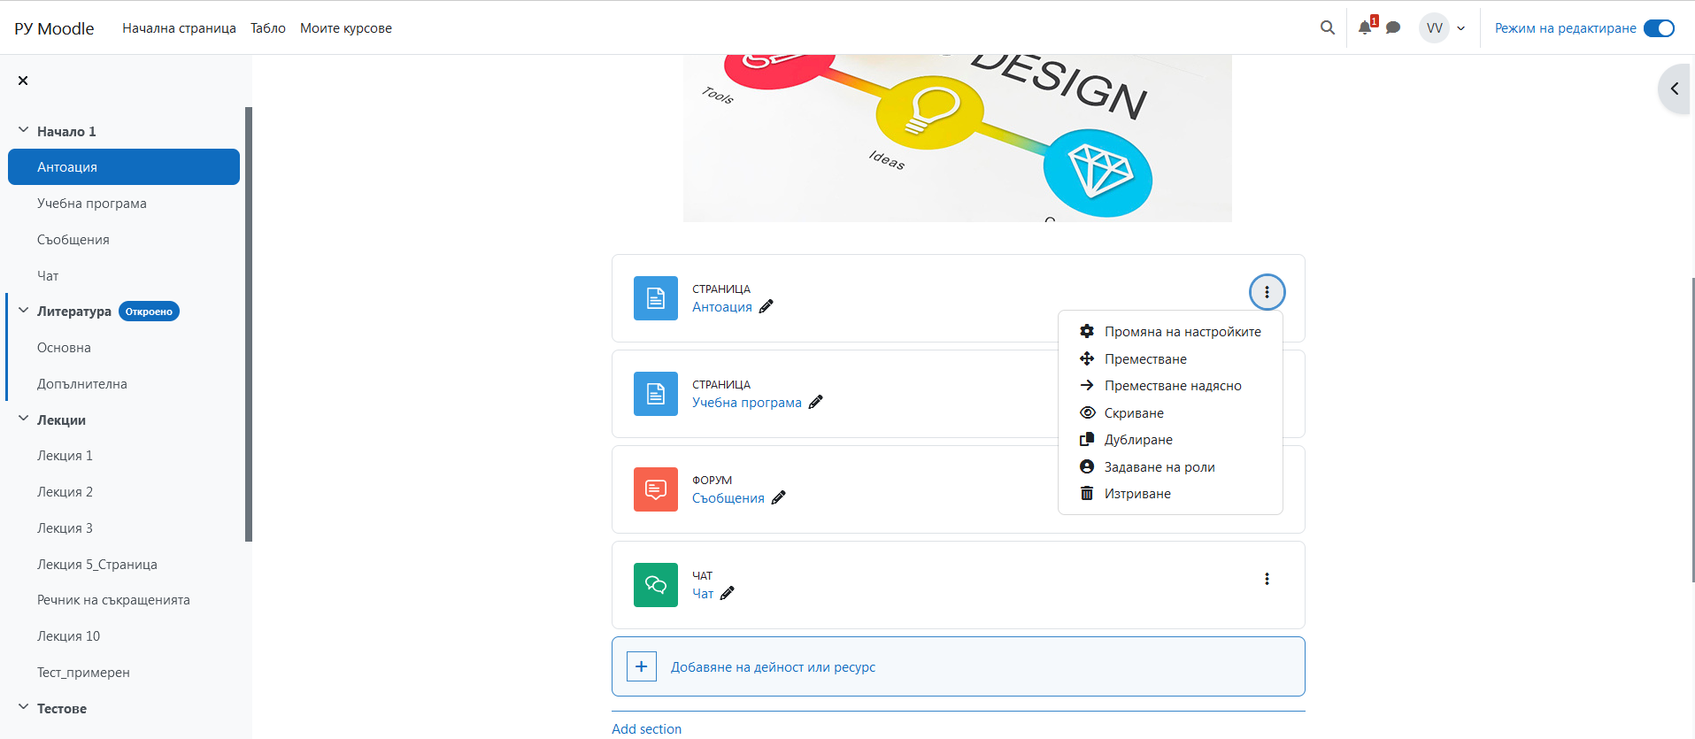
Режим редактиране
За да редактираме съдържанието на секцията избираме Промяна на настройките

Slide 17
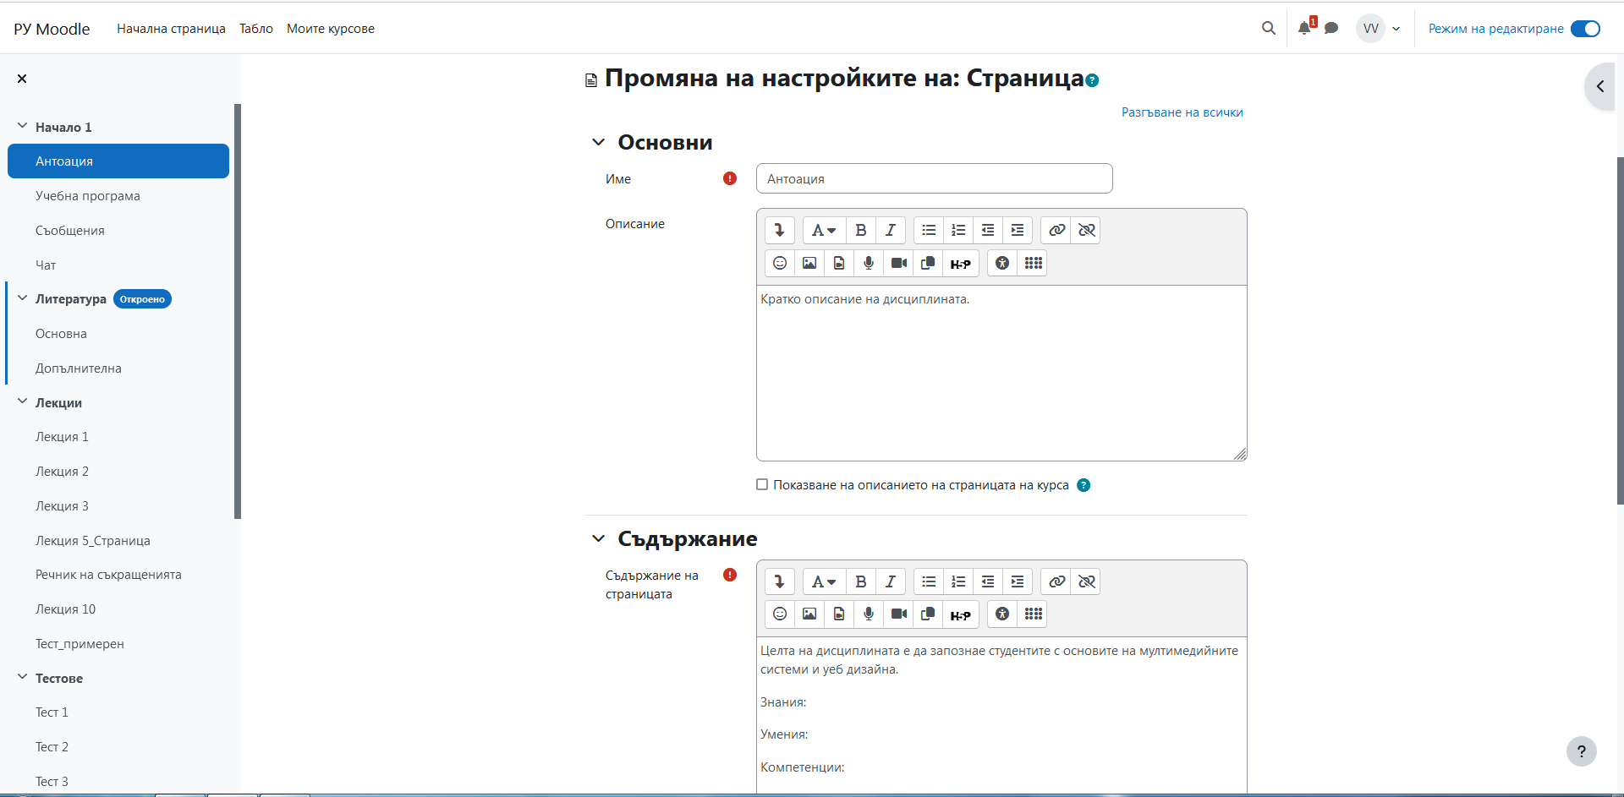
Режим редактиране

Slide 18
Ресурси и дейности
Създаването на електронно учебно съдържание в платформата Moodle включва използването на две основни категории инструменти:
Дейности.
Ресурси.

Slide 19
Ресурси
Ресурсите са група инструменти, които се използват за предоставяне на учебни материали.
Могат да бъдат прилагани в комбинация с учебните дейности за поставяне на задачи на студентите.

Slide 20
Ресурси – Страница
Най-често използваните ресурси са:
Страница – чрез ресурса Страница и вградения в системата редактор, преподавателят може да създаде бърза и удобна за редактиране страница, която да съдържа текст, изображения, аудио и видео, хипервръзки или вмъкнат програмен код.

Slide 21
Ресурси – Файл
Файл – ресурсът Файл позволява добавяне на файл към курса, като напр. презентация или допълнителни файлове, необходими за целите на обучението.
Студентите могат да изтеглят файла и да го отворят на личните си компютри.

Slide 22
Ресурси – Файл
Папка – чрез ресурса Папка учителят може да сподели група от файлове в отделна папка, което намалява броя на елементите в страницата на курса.
Студентите имат възможност да изтеглят цялата папка под формата на архив.

Slide 23
Ресурси – Файл
URL – ресурсът URL се използва за предоставяне на хипервръзка към ресурс от друг уеб сайт, страница, изображение или други източници, достъпни чрез Интернет.

Slide 24
Дейности
Дейностите са група педагогически инструменти, достъпни във всеки курс, които позволяват да се поставят различни задачи на студентите.
Предоставят възможност за оценяване и обратна връзка.

Slide 25
Дейности – Тест
Най-често използваните дейности са:
Тест – позволява на преподавателя да състави тест с въпроси от различни типове (с множество възможни отговори, за съпоставяне, с кратки отговори и др.).
Тестът може да се изпълнява многократно, с разбъркване на въпросите или със случаен избор от банка с въпроси.

Slide 26
Дейности – Тест
Всеки опит се оценява автоматично (без въпроси от тип есе) и се записва в дневника с оценки.
Може да се използва както за провеждане на изпит по дисциплината, така и за упражнение и самооценяване върху части от изучавания материал.

Slide 27
Дейности – Задание (курсова работа)
Задание – преподавателят може да поставя задания (казуси, курсови работи, есета) за самостоятелна работа, да оценява, да пише коментари и рецензии на студентските работи.
Студентите могат да изпращат всякакви файлове: електронни документи, изображения, или аудио и видео клипове.

Slide 28
Дейности – Обратна връзка
Обратна връзка – преподавателят може да създава собствена анкета за проучване мнението на студентите по различни въпроси, свързани с обучението, чрез използване на разнообразни типове въпроси

Slide 29
Дейности – Речник
Речник – позволява изграждане на речник от термини за въпросния курс.
Термините могат да бъдат добавяни от преподавателя.
Студентите също могат да добавят дефиниции и дори могат да коментират вече съществуващи, ако имат разрешение от преподавателя.

Slide 30
Дейности – Форум
Форум – тази дейност създава форум, който е ограничен в рамките на въпросния курс.
Участниците може да провеждат асинхронни обсъждания по различни теми, т.е. дискусии, които протичат в продължителен интервал от време.

Slide 31
Дейности – Чат
Чат – тази дейност създава чат стая, в която могат да влязат всички студенти и да провеждат разговори в реално време.
Веднъж създадена, чат стаята е достъпна по всяко време.

Slide 32
Дейности – Урок
Урок – представя учебното съдържание по интересен и интерактивен начин.
Преподавателят може да създаде разклоняваща се последователност от страници с обяснения или практически инструкции, които предлагат на студентите различни пътища и възможности за усвояване на информацията.

Slide 33
Дейности – Урок
Състои се от поредица от страници, всяка страница обикновено завършва с въпрос с няколко възможни отговора.
За повишаване на ангажираността на студентите и проверяване на техните знания,преподавателят може да добави различни типове въпроси.

Slide 34
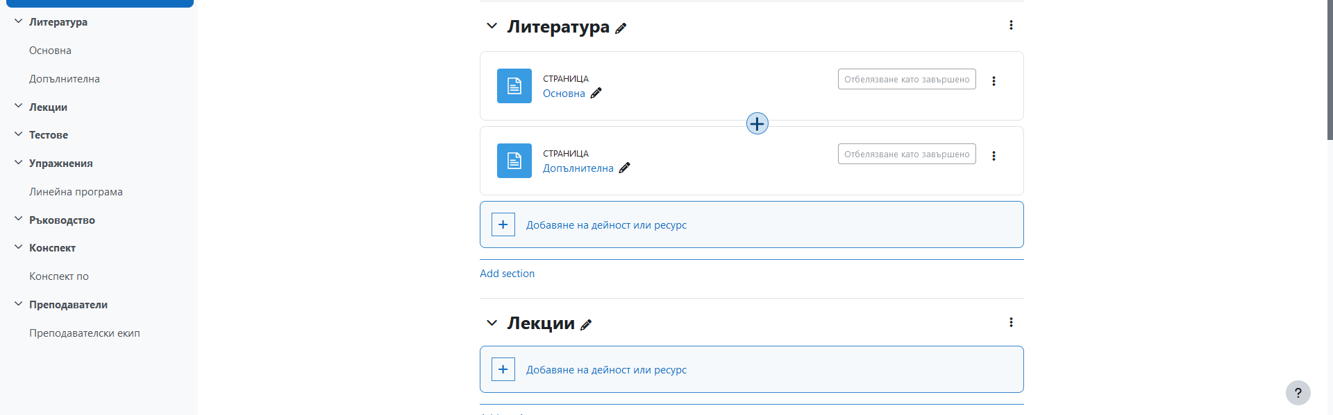
Добавяне на дейност или ресурс
За да добавим дейност или ресурс поставяме мишката в долната част на секцията докато се появи иконата +. Кликваме върху нея или върху Добавяне на ресурс.

Slide 35
Добавяне на ресурс

Slide 36
Добавяне на дейност

Slide 37
Добавяне на файл

Slide 38
Добавяне на страница (текст)

Slide 39
Вмъкване на изображение в страница

Slide 40
Вмъкване на изображение в страница

Slide 41
Вмъкване на изображение в страница

Slide 42
Вмъкване на изображение в страница

Slide 43
Добавяне на тест
Кликваме върху
След това-> Дейност

Slide 44
Добавяне на тест

Slide 45
Редактиране на тест
Кликваме върху името на теста

Slide 46
Редактиране на тест

Slide 47
Добавяне на въпрос към тест

Slide 48
Типове въпроси към тест

Slide 49
Банка с въпроси

Slide 50
Банка с въпроси - категории
Въпросите може да се организират в отделни категории.

Slide 51
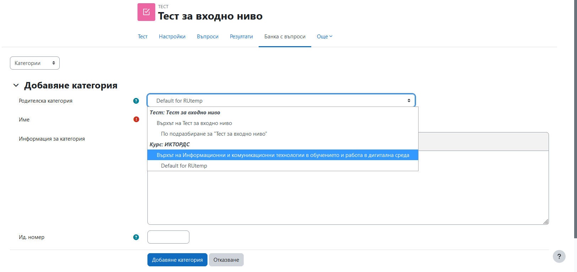
Банка с въпроси- категории
Избираме коя да бъде родителската категория.

Slide 52
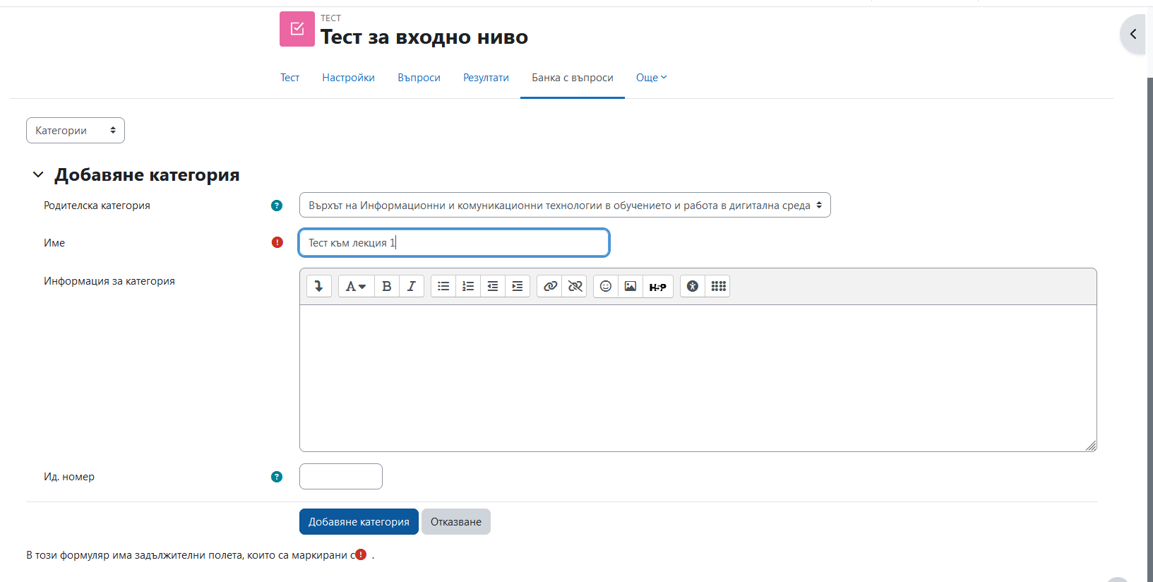
Банка с въпроси- категории

Slide 53
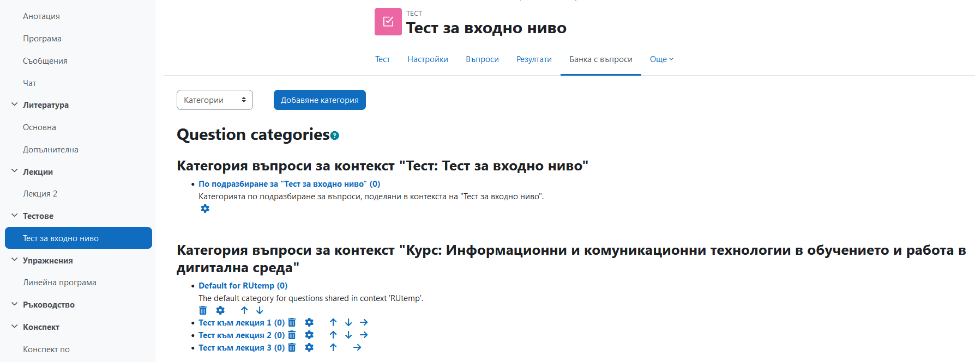
Банка с въпроси- категории
Може да добавим множество категории.

Slide 54
Банка с въпроси- категории
Всяка от категориите може да се редактира.

Slide 55
Банка с въпроси- категории
За да добавим въпроси към дадена категория кликваме върху нейното име.

Slide 56
Банка с въпроси- категории
Създаваме въпросите един по един като избираме от кой тип искаме да бъде.

Slide 57
Банка с въпроси- категории
Три въпроса в категория „Тест към лекция 1“ .

Slide 58
Банка с въпроси- категории
След като имаме въпроси в банката с въпроси може да създадем теста .

Slide 59
Банка с въпроси- категории
Избираме категорията, от която искаме да използваме въпроси.

Slide 60
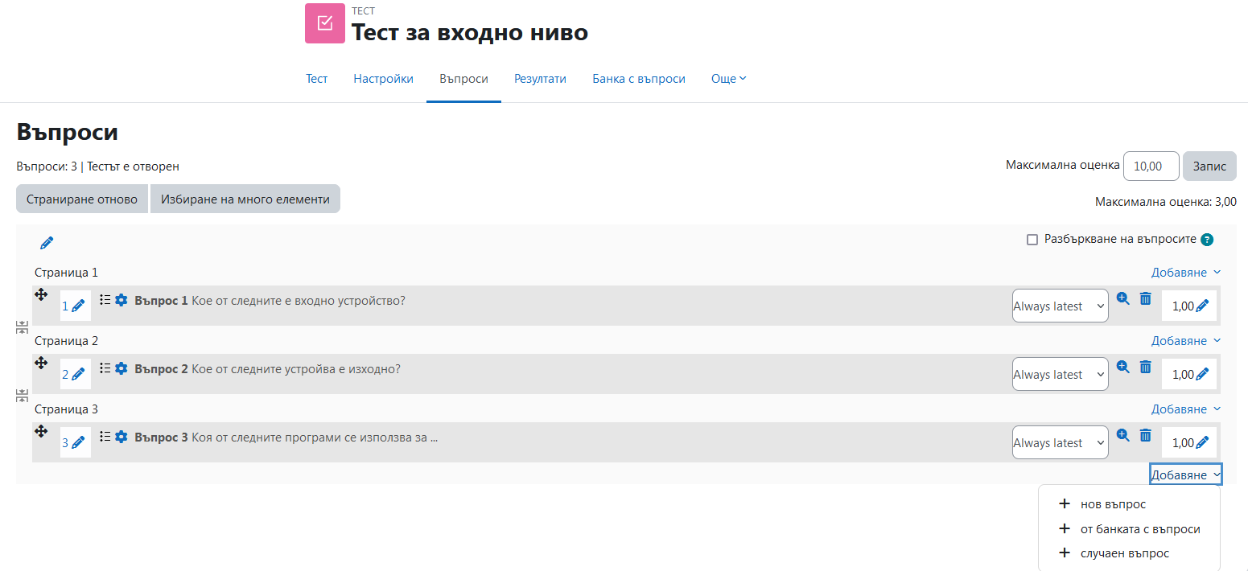
Банка с въпроси- категории
Готовият тест изглежда така:
Винаги може да добавим и други въпроси

Slide 61
Импортиране на въпроси
За да се импортират въпроси е необходимо предварително да бъдат подготвени!
Как става?

Slide 62
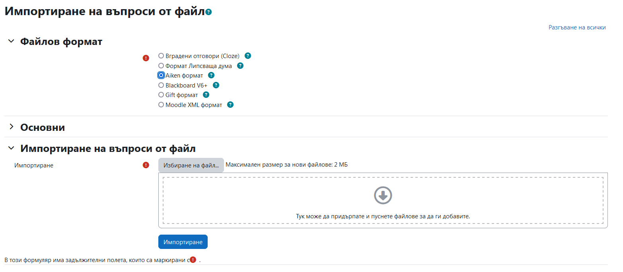
Импортиране на въпроси

Slide 63
Aiken формат
Най-евтиният тип дисплей е
A. LCD (течни кристали)
B. CRT (електронно-лъчева тръба)
C. PDP (плазмен)
D. ELD (електро-луминисцентен)
ANSWER: B
Мишката е входно устройство, което управлява движението на
A. Светлинна писалка
B. Дигитайзер
C. Курсор
D. Курсор и светлинна писалка
ANSWER: C

Slide 64
Pain Text(*.txt) формат
След като файлът е подготвен в Microsoft Word той се запазва като Plain Text - формат

Slide 65
Въпрос "Множество възможни отговори"

Slide 66
Въпрос "Множество възможни отговори"

Slide 67
Задание (assignment)

Slide 68
Задание (assignment)

Slide 69
Задание (assignment)
Преподавателят може да предостави на студентите предварително подготвени файлове.
Преподавателят може да постави начален и краен срок на заданието.
Преподавателят може да разреши качване на файлове от студентите.

Slide 70
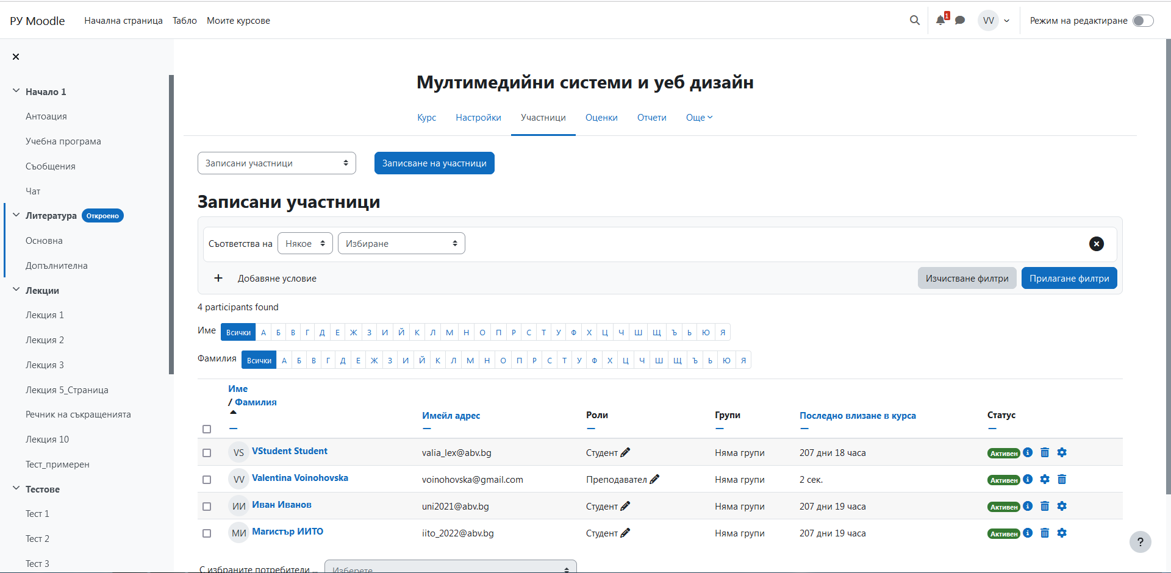
Участници в курса

Slide 71
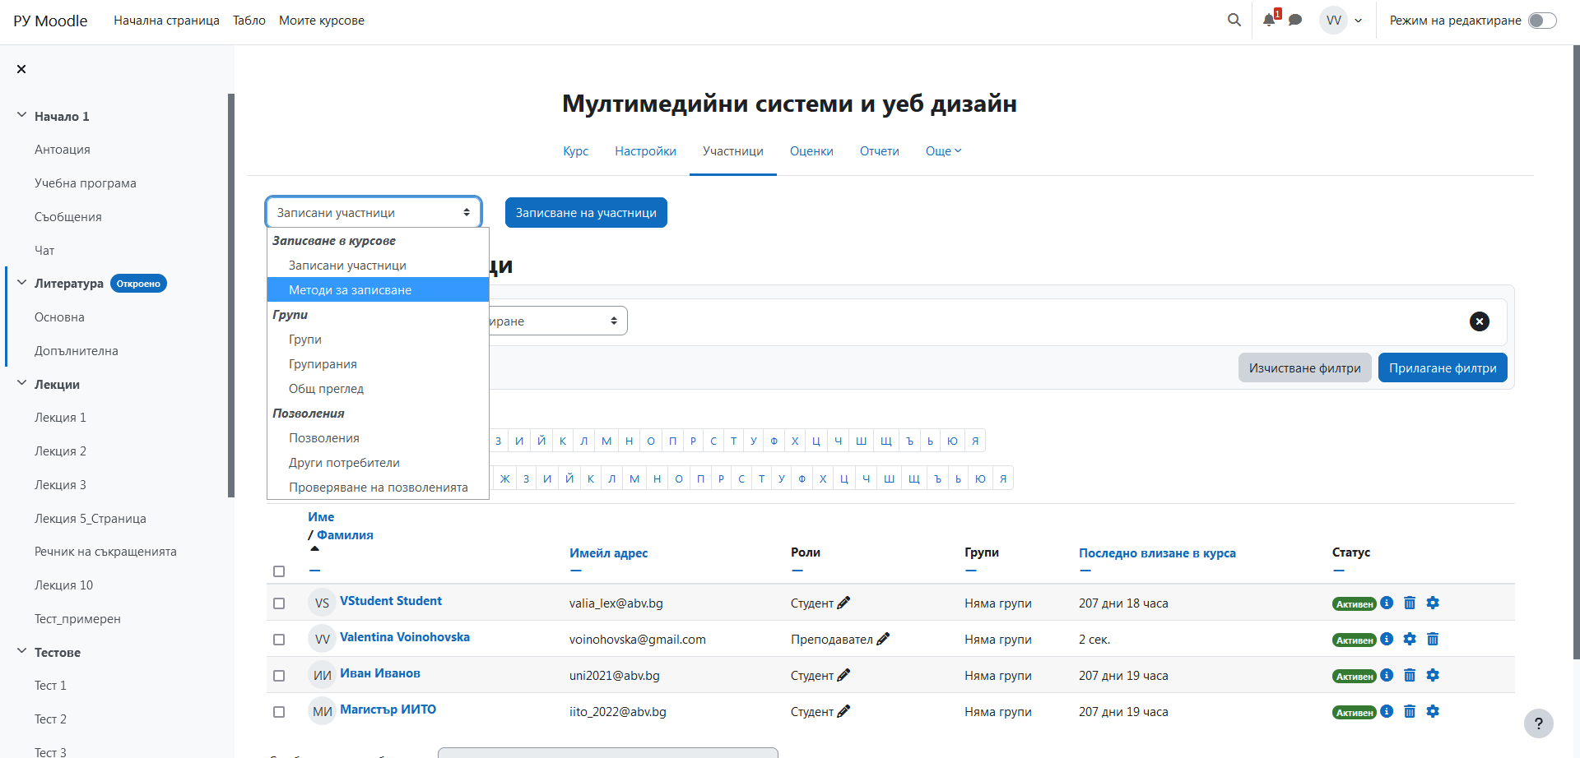
Участници в курса – методи на записване

Slide 72
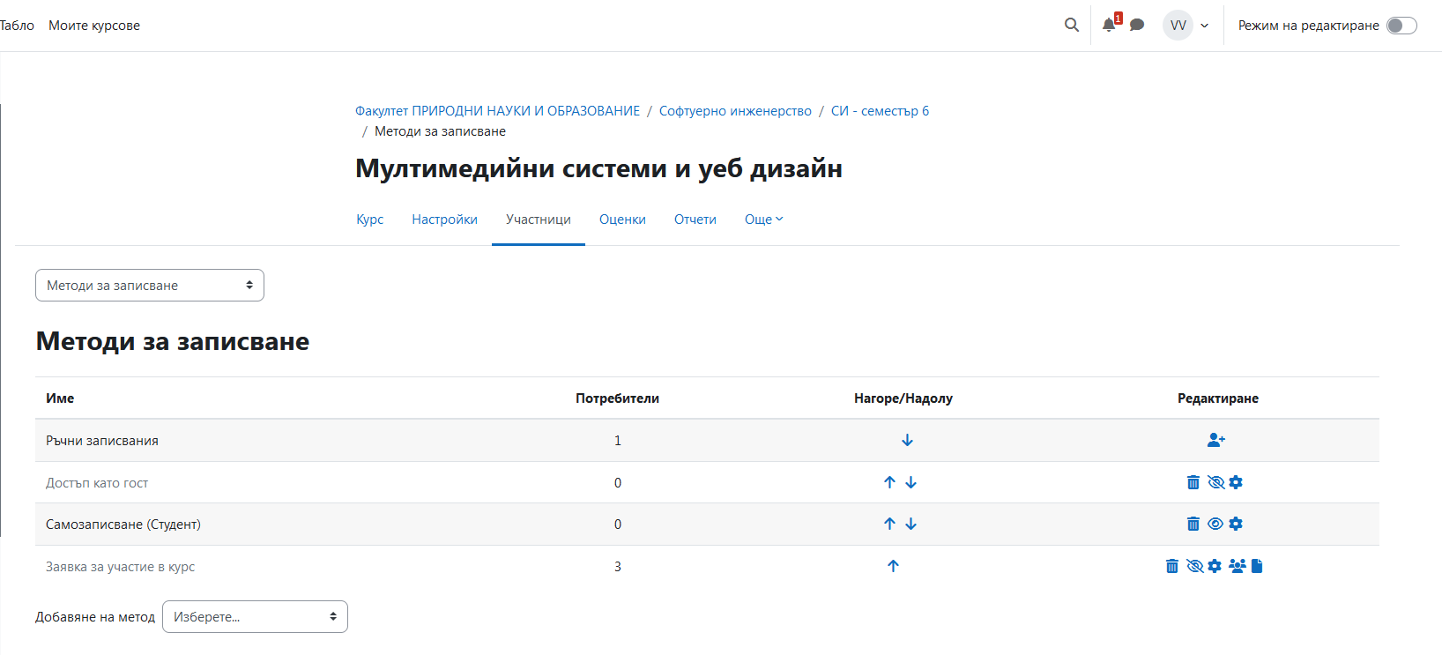
Участници в курса
Преподавателят може да разреши на студентите да се самозаписват за конкретния курс

Slide 73
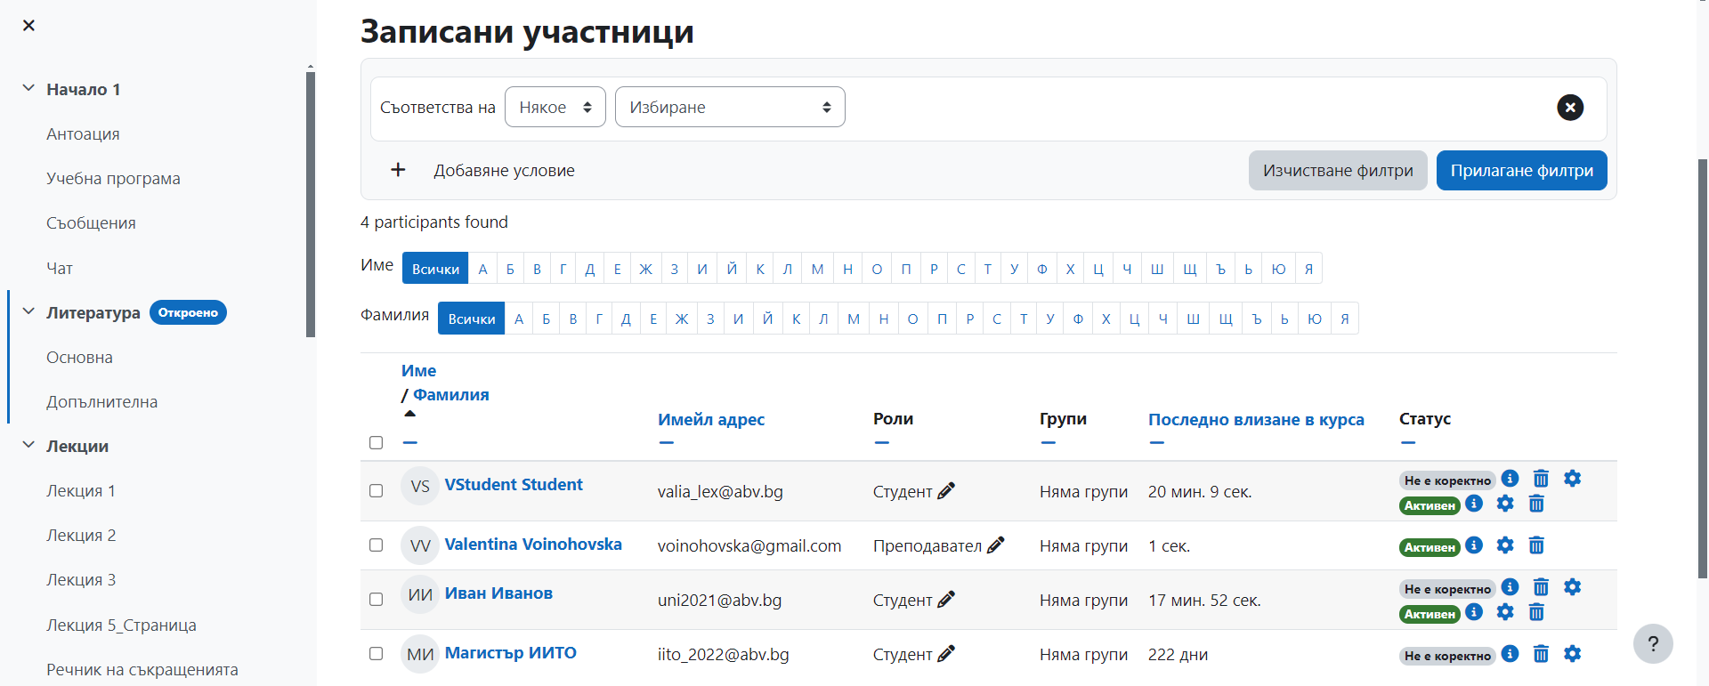
Информация за участниците в курса
Избира се конкретен студент

Slide 74
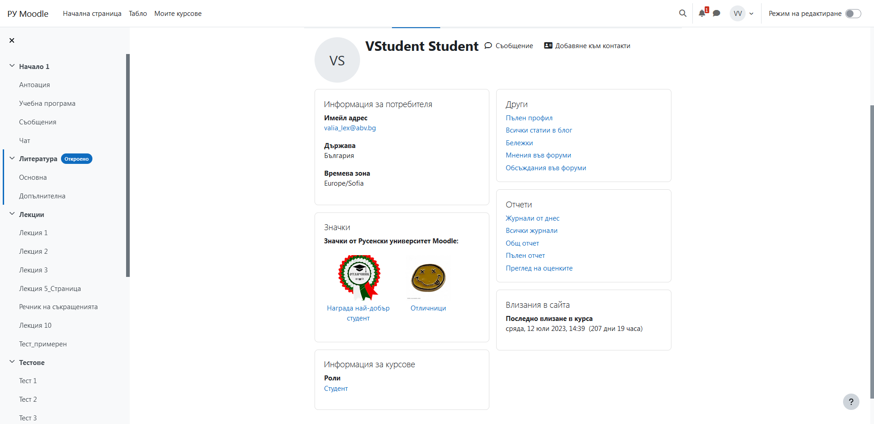
Информация за участниците в курса

Slide 75
Пълен профил

Slide 76
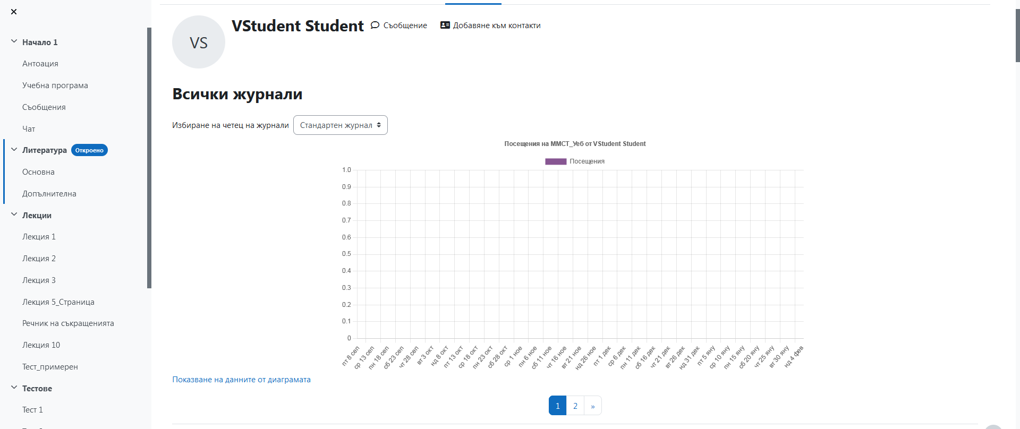
Всички журнали

Slide 77
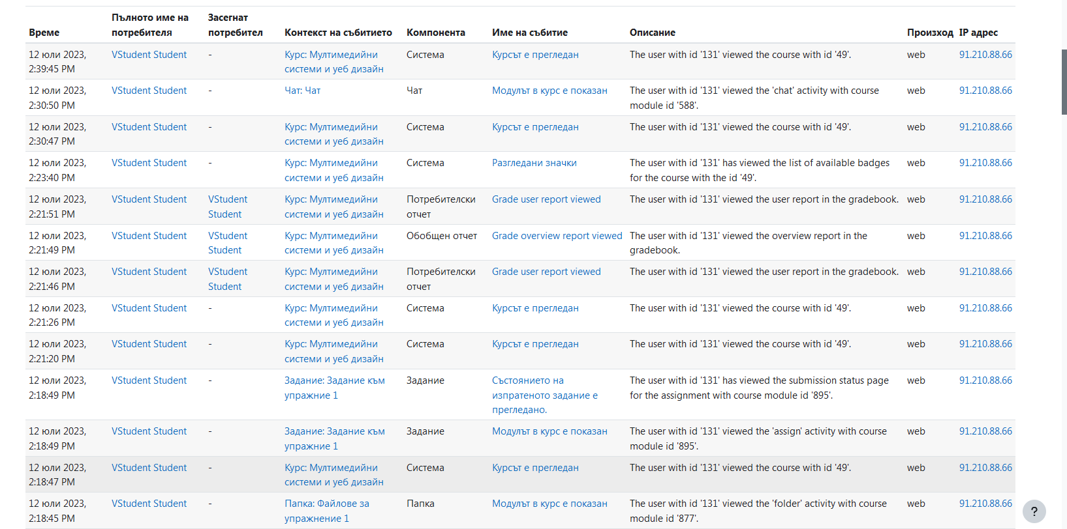
Всички журнали

Slide 78
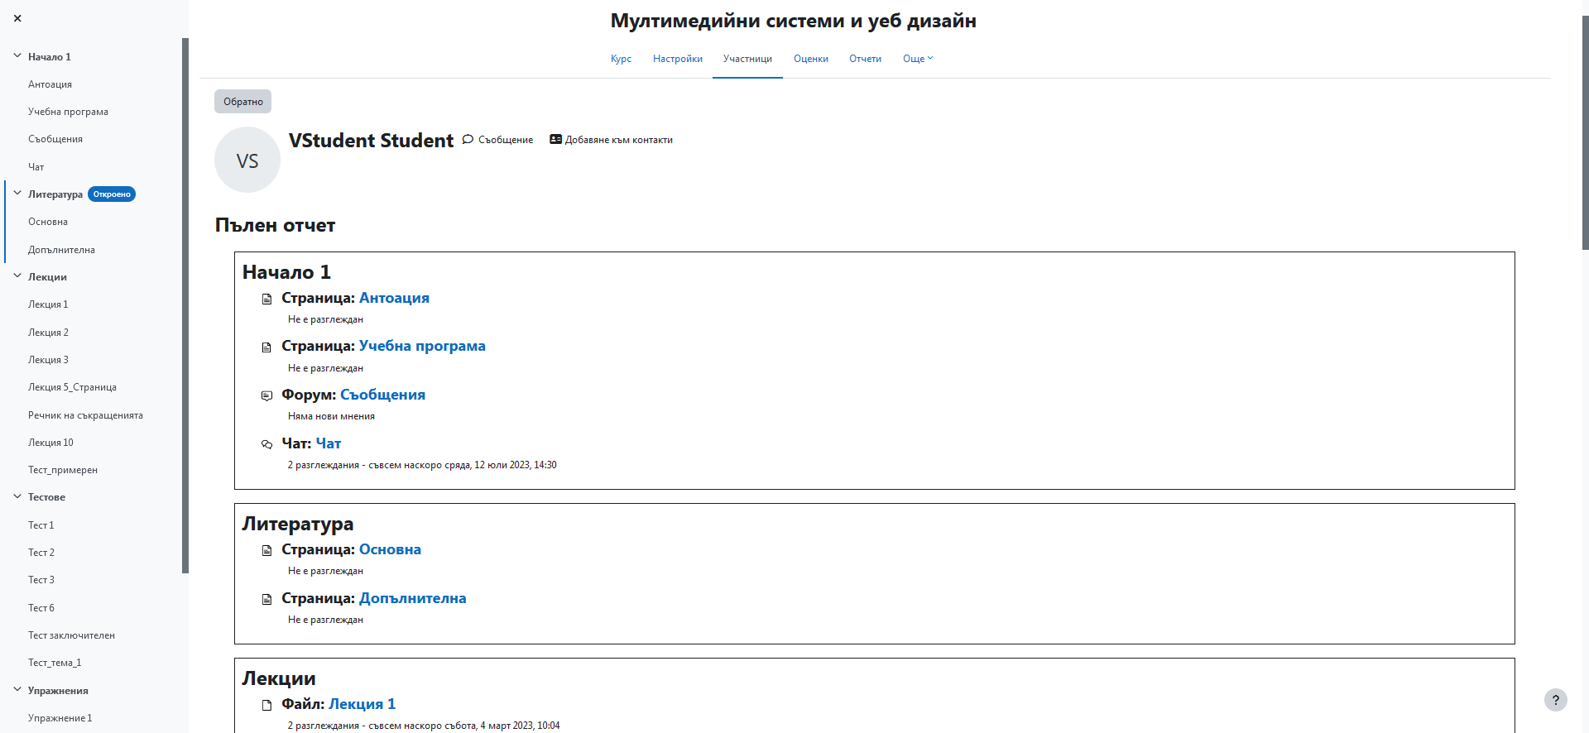
Пълен отчет

Slide 79
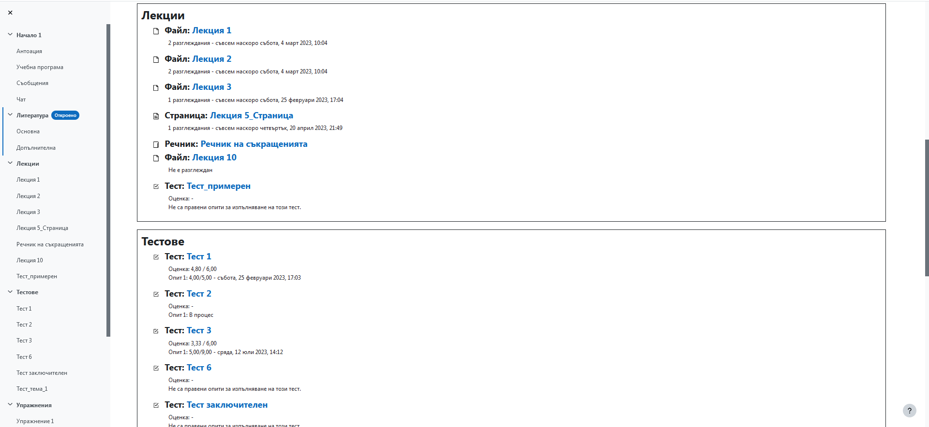
Пълен отчет

Slide 80
Преглед на оценките
Електронен дневник
В Мудъл всички оценки и резултати от тестове или задания се запазват в електронен дневник.
Всеки курс си има собствен дневник, който се отнася за студентите, записани в него.

Slide 81
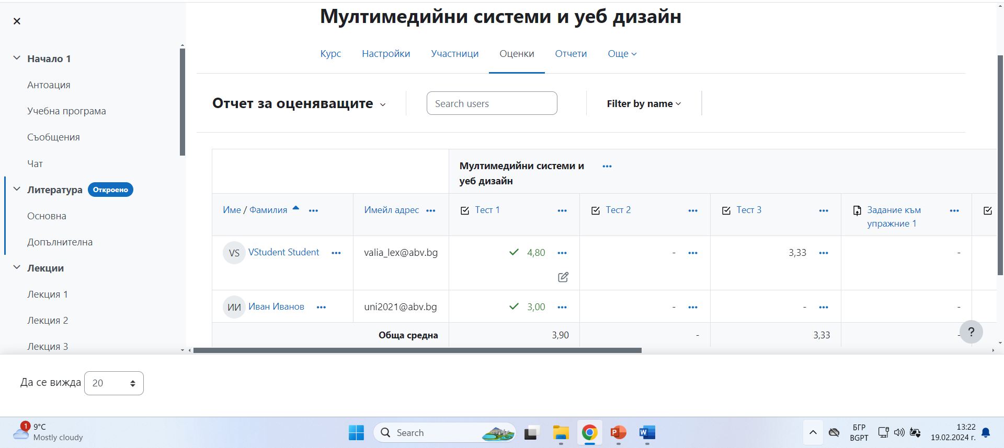
Преглед на оценките / Електронен дневник
Достъп до електронния дневник за конкретния курс

Slide 82
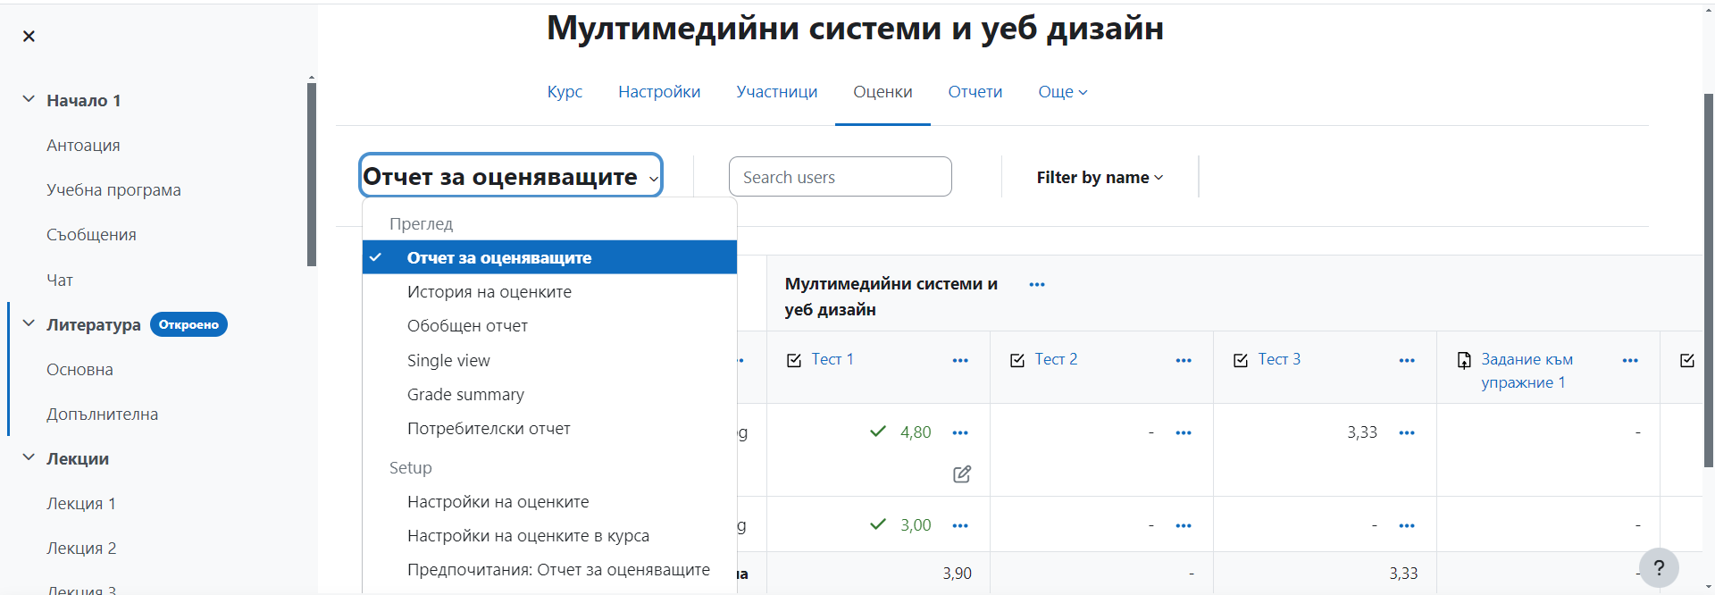
Преглед на оценките / Електронен дневник
VStudent Student

Slide 83
Преглед на оценките / Електронен дневник
Отчет за оценяващите – подробен списък с всички студенти, които са записани към текущия курс. Виждат се и всичките им оценки.
Историята на оценките е страница, която позволява да се филтрират оценките по няколко критерия, за да получим по-специфична информация за един или няколко студенти.
Single View – на тази страница може да разгледаме оценките за конкретен тест или конкретен студент.

Slide 84
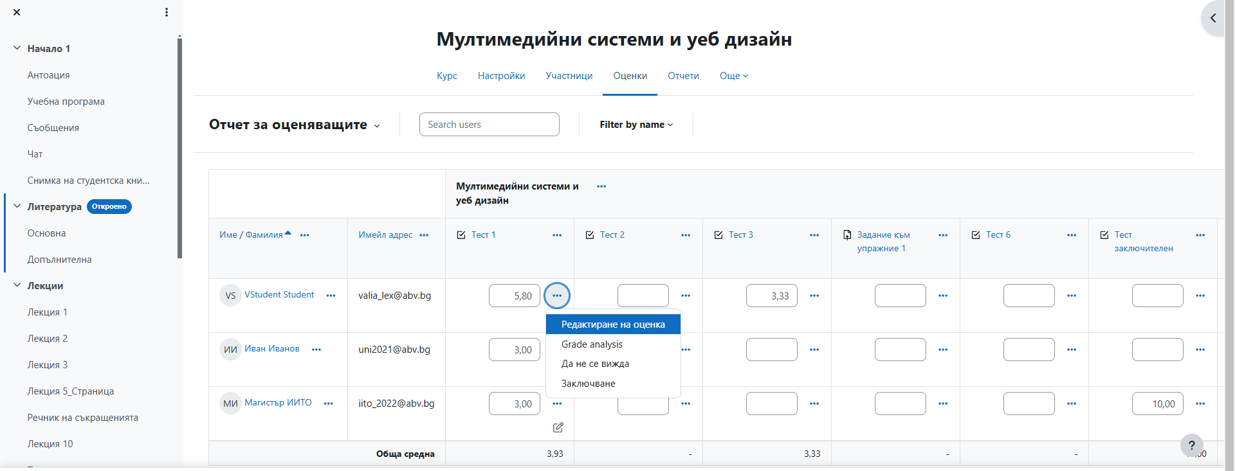
Преглед на оценките / Електронен дневник
Преподавателят може да редактира оценката ръчно

Slide 85
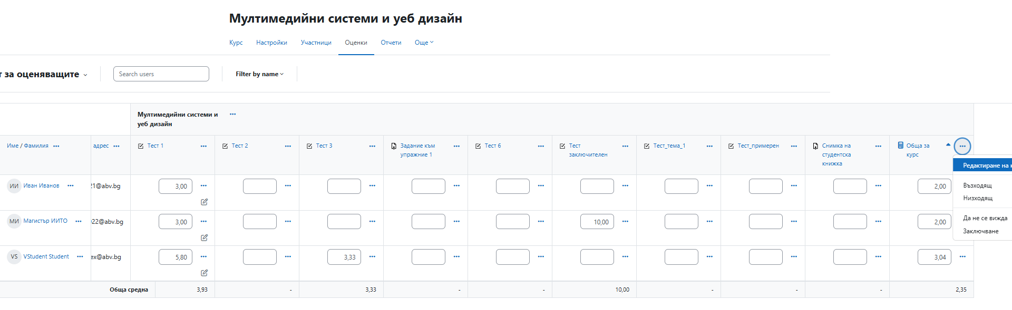
Преглед на оценките / Електронен дневник
От тук можем да посочим как да се пресметне крайната оценка.

Slide 86
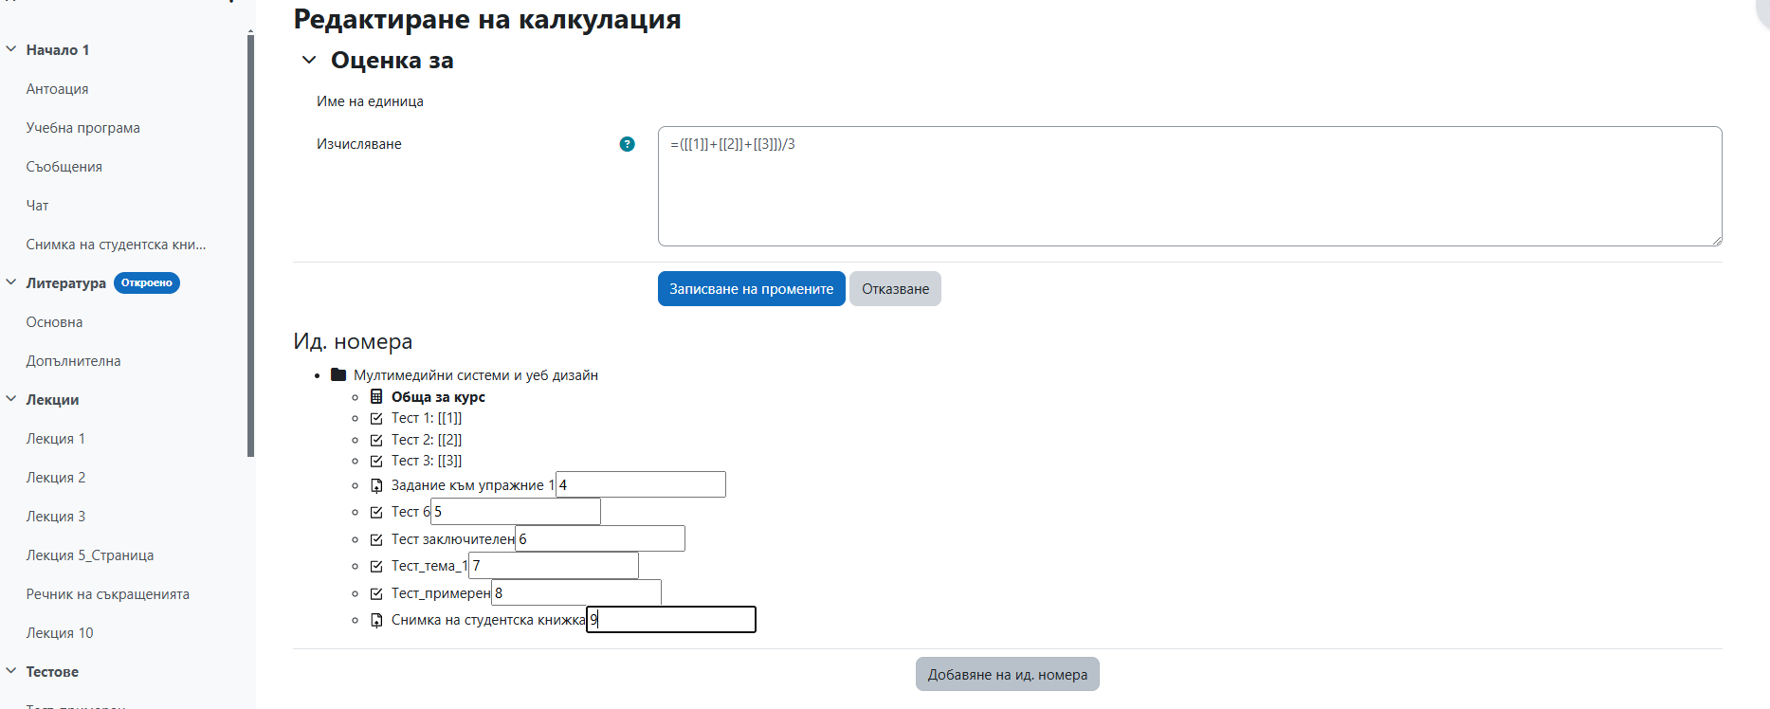
Преглед на оценките / Електронен дневник
За да изчислим формирането на крайната оценка е необходимо да се присвои идентификационен номер за всеки тест.
На този линк може да прочетете повече за изписване на формулите
https://docs.moodle.org/311/en/Grade_calculations
След това добавяме ИД номера
Кликваме върху

Slide 87
Отчети

Slide 88
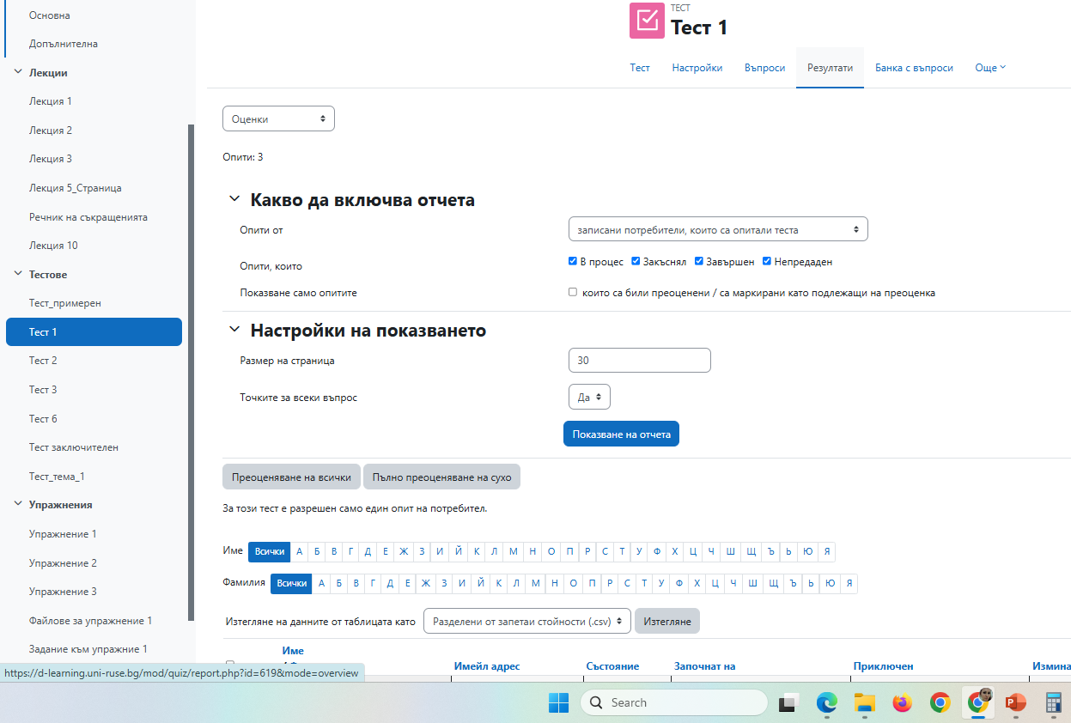
Подробен отчет за тест

Slide 89
Подробен отчет за тест

Slide 90
Това беше всичко от нас ☺

